Slide 1
Рисование вазы

Slide 2
Ваза — сосуд изящной формы, с живописными или лепными украшениями, сделанный из глины, фарфора, камня, стекла, металла и других возможных материалов.

Slide 3
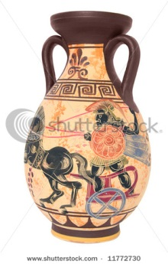
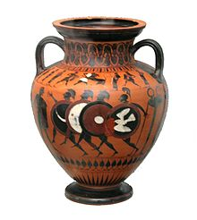
Среди сосудов этого рода особого внимания, по своей важности для истории искусства и археологии, заслуживают античные расписные вазы из обожжённой глины

Slide 4
Приемы при изготовлении расписных ваз: гончар брал тонкую, хорошо просеянную и перемятую глину и, вылепив из этого материала руками общую, ещё грубую форму сосуда, обтачивал его и отделывал на гончарном станке; при этом ручки и шейка вазы изготовлялись отдельно и уже потом приставлялись к вазе. После того как сосуд уже окончательно получил надлежащую форму, его сушили на солнце или слегка обжигали в печи. Такая высушенная или слабо обожженная ваза поступала в руки живописца

Slide 5
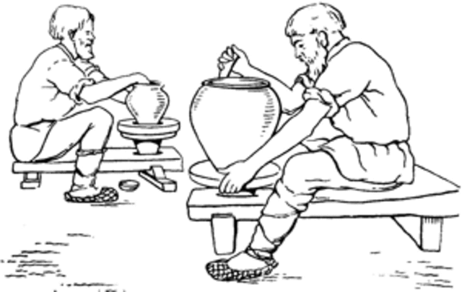

Slide 6
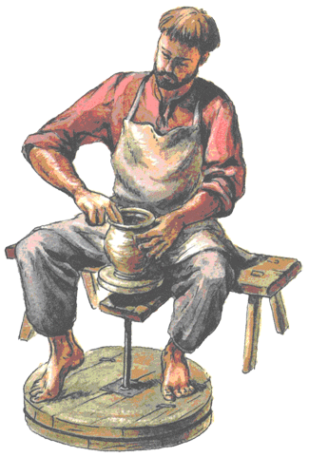
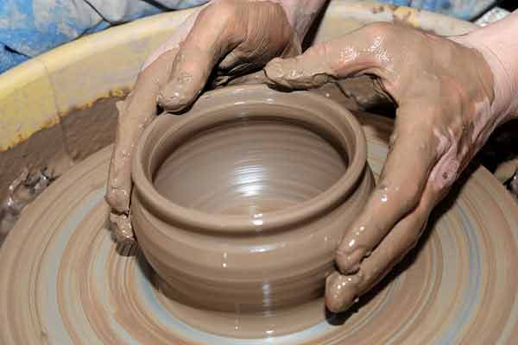

Slide 7
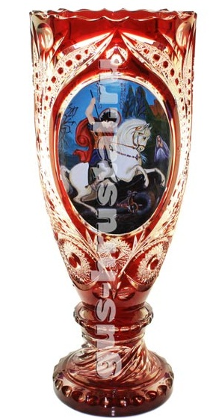
В отношении формы расписанные сосуды представляют большое разнообразие. Она соответствовала употреблению, для какого предназначался сосуд, и изменялась смотря по месту и времени производства и личному вкусу производителя.

Slide 8
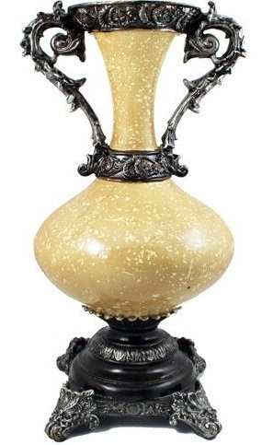
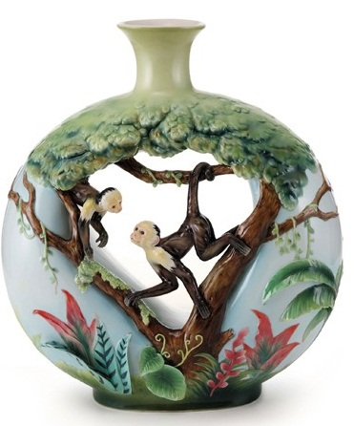

Slide 9
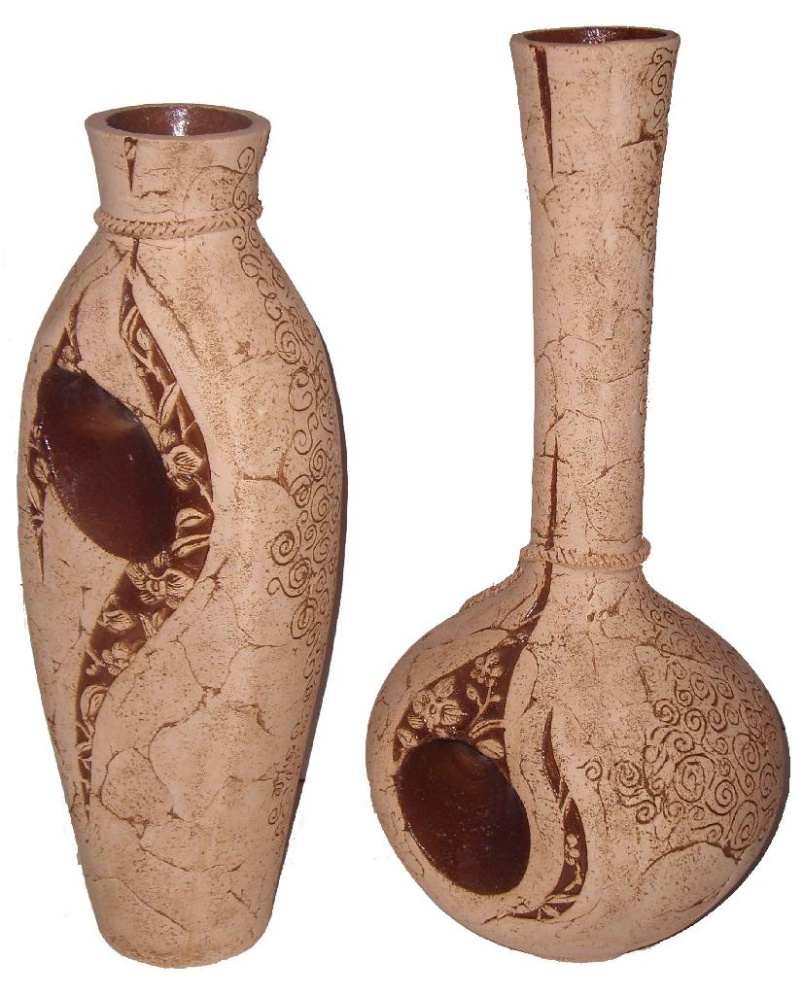

Slide 10
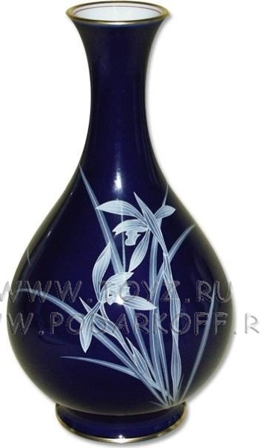
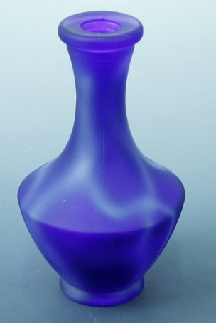

Slide 11
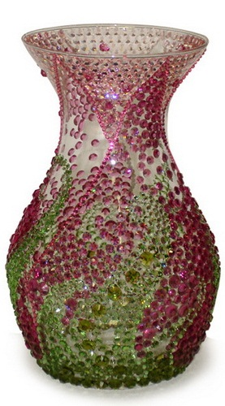
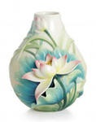

Slide 12
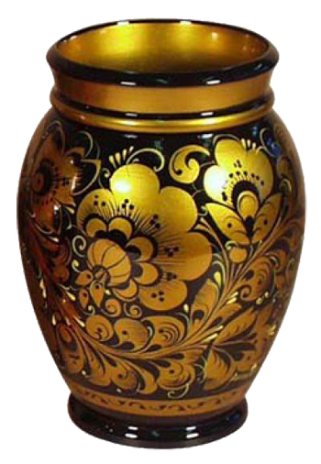

Slide 13
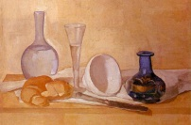
Издавна художники любили изображать вазы в своих картинах.

Slide 14
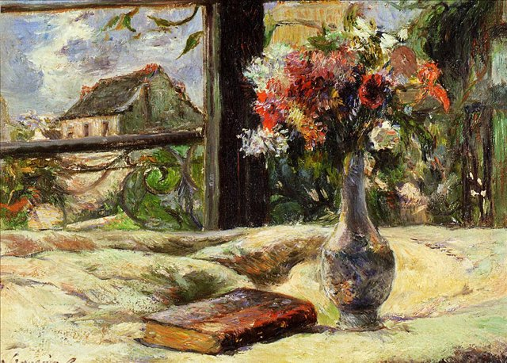

Slide 15
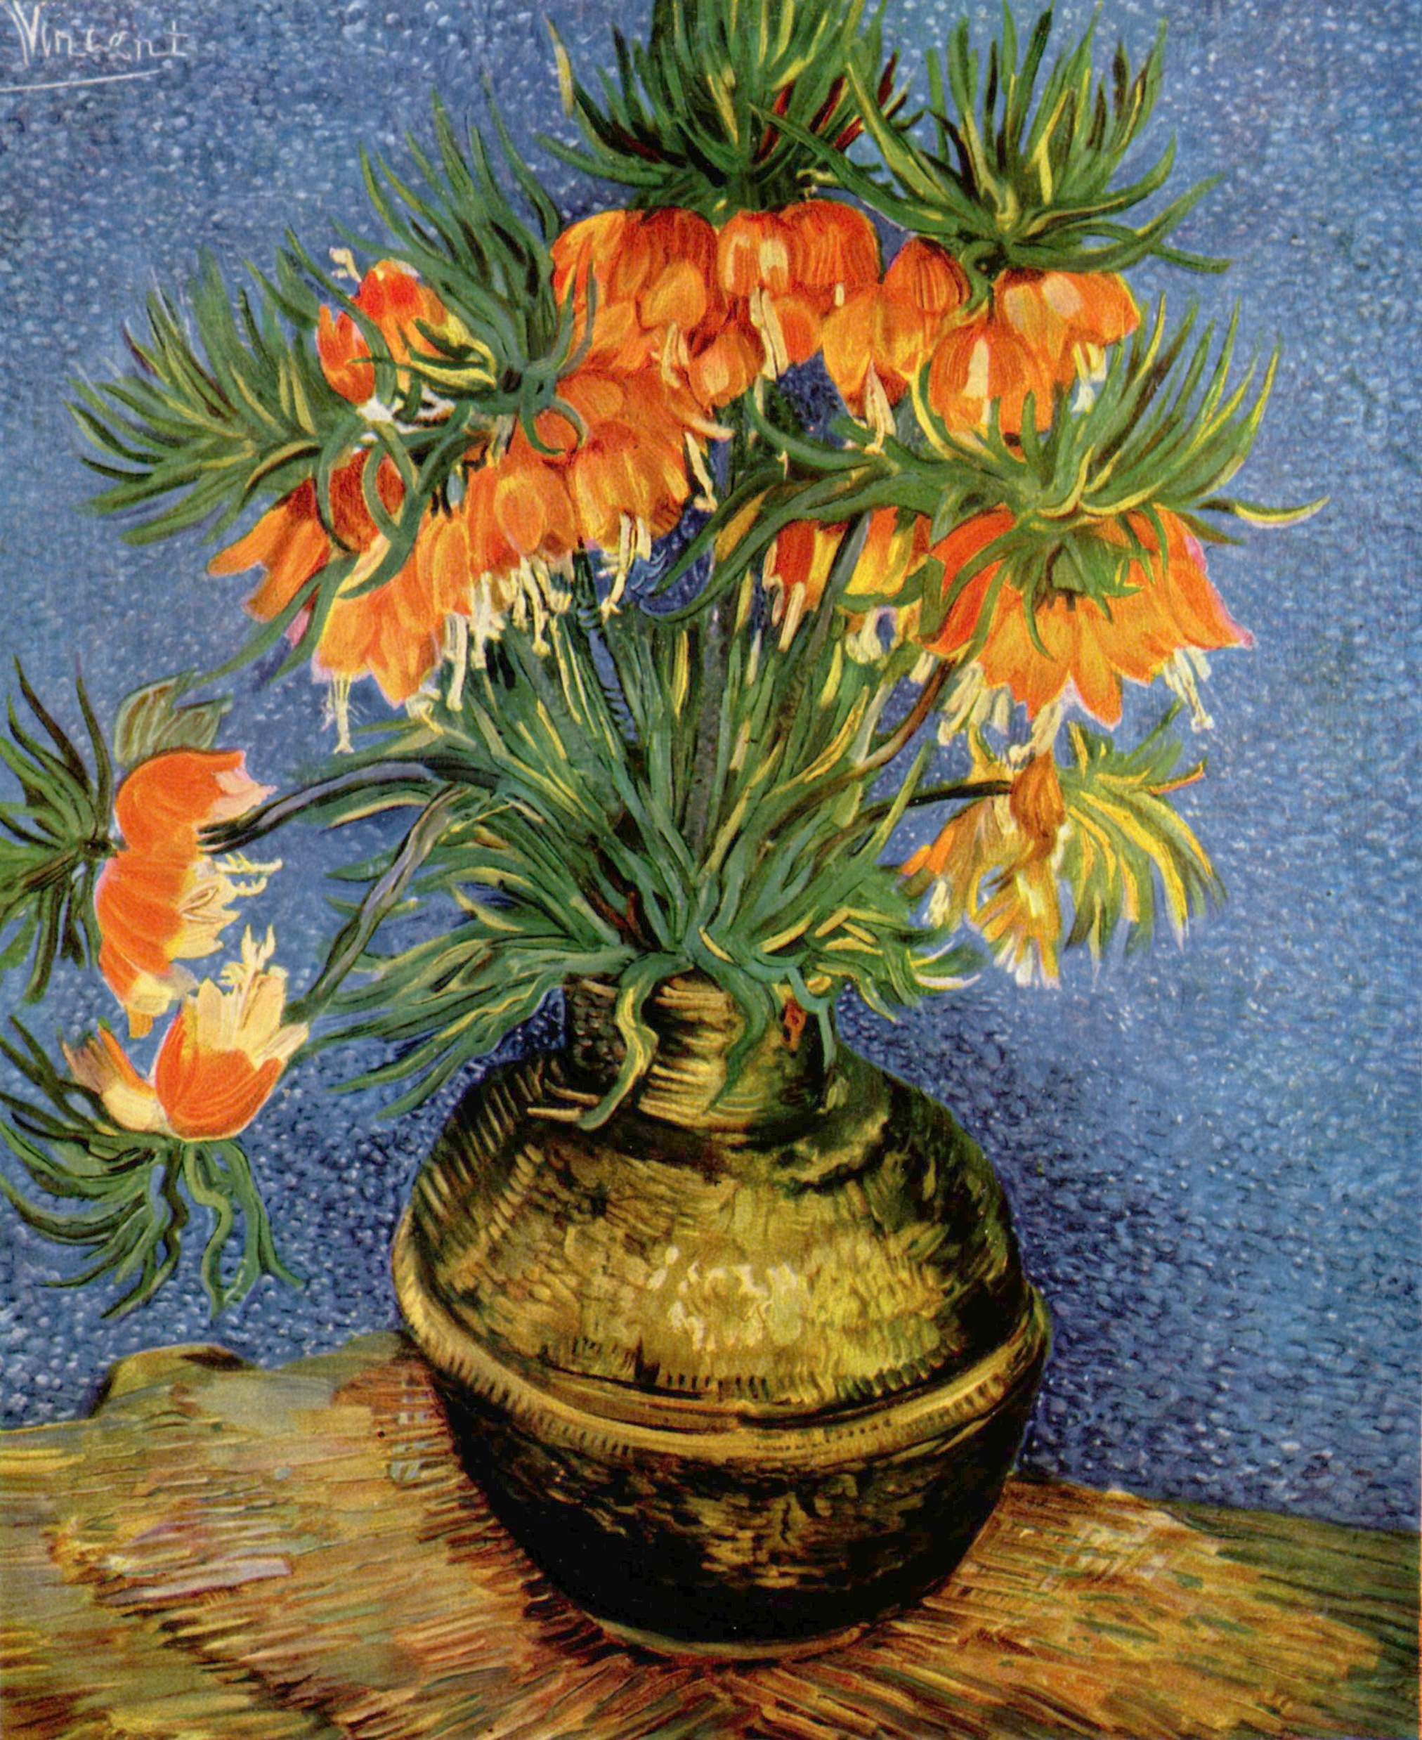

Slide 16
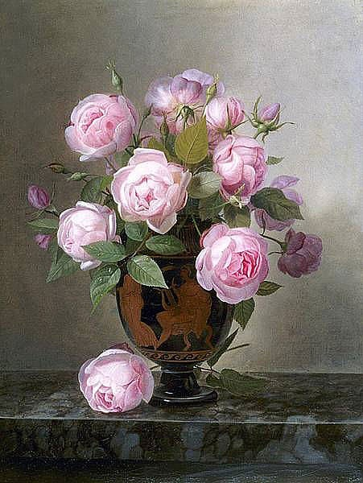

Slide 18
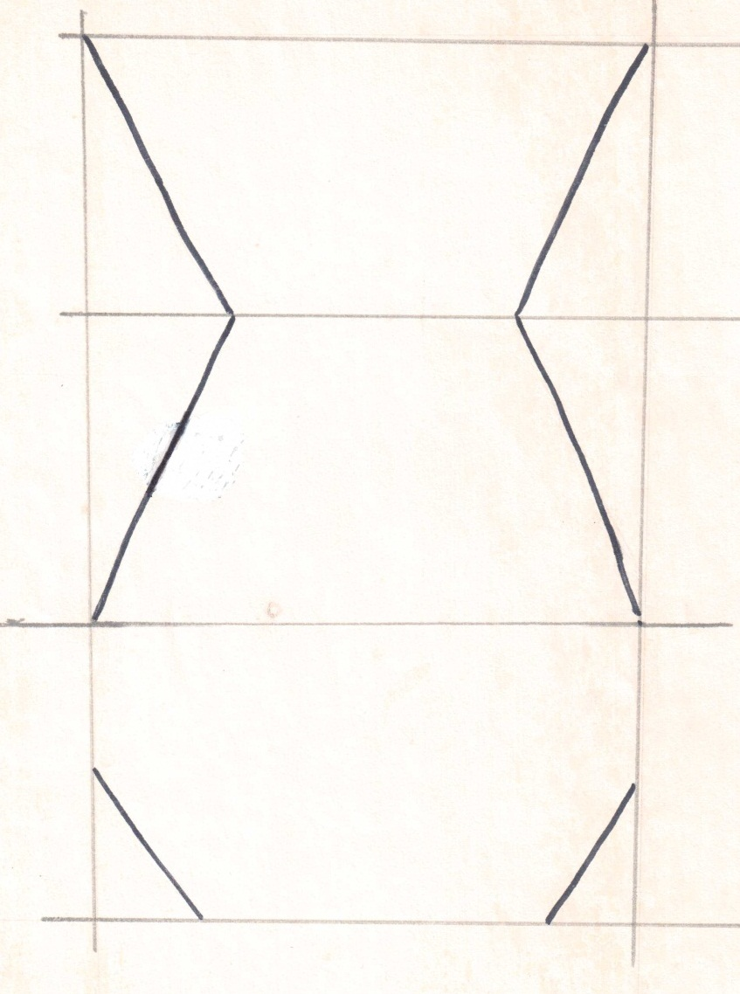
Сегодня и мы будем рисовать вазу. Сначала рассмотрим этапы.

Slide 19
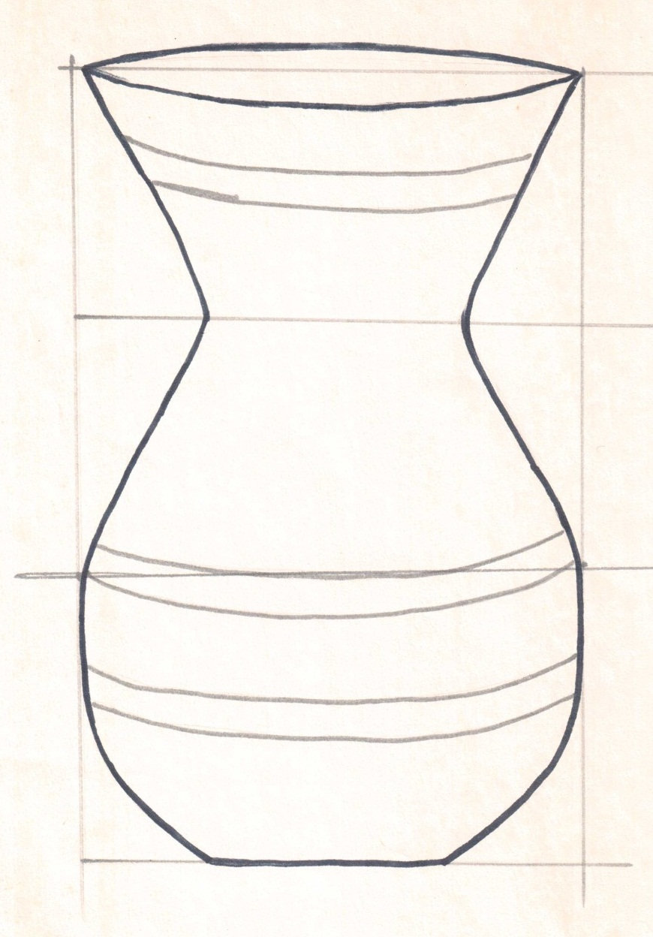

Slide 20
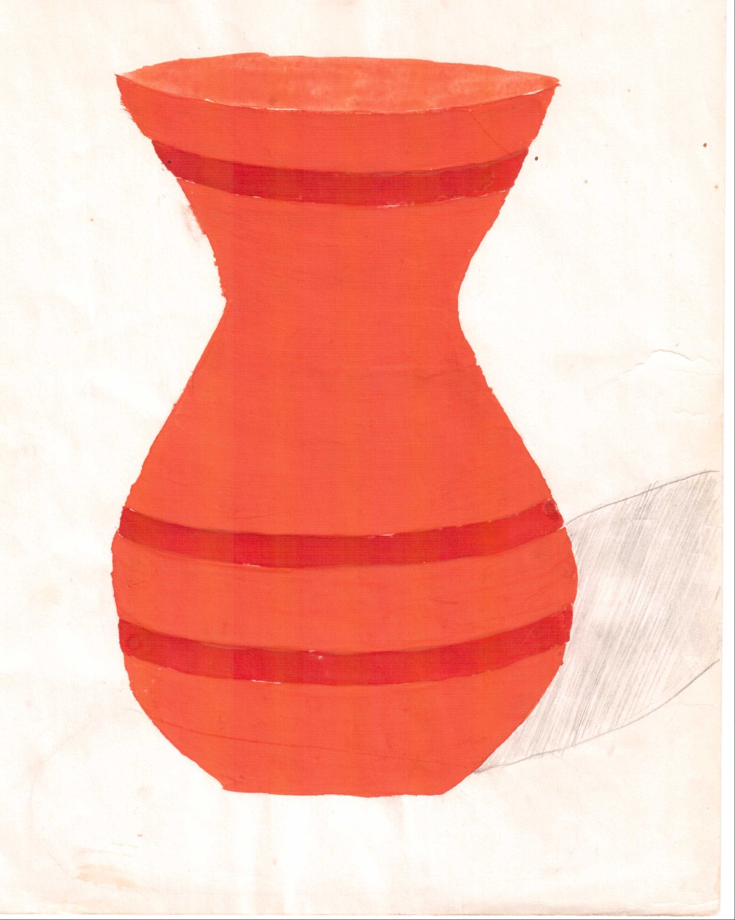

Slide 21
Гизатуллина Фануза Наиловна учитель начальных классов Старо Ямкинской ООШ Алькеевского района Республики Татарстан

